Slide 1


Российская Федерация
Брянская область
V научно-практическая конференция
«Актуальные проблемы теории и практики в коррекции и реабилитации детей с множественными нарушениями»
АНО«Центр психологии и развития человека «Сфера»
при поддержке Фонда Президентских грантов
Notes:
Центр социальной адаптации семей «Сфера» Руководитель: кандидат психологических наук Осипова В.В.

Slide 2
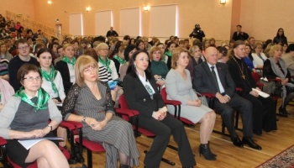
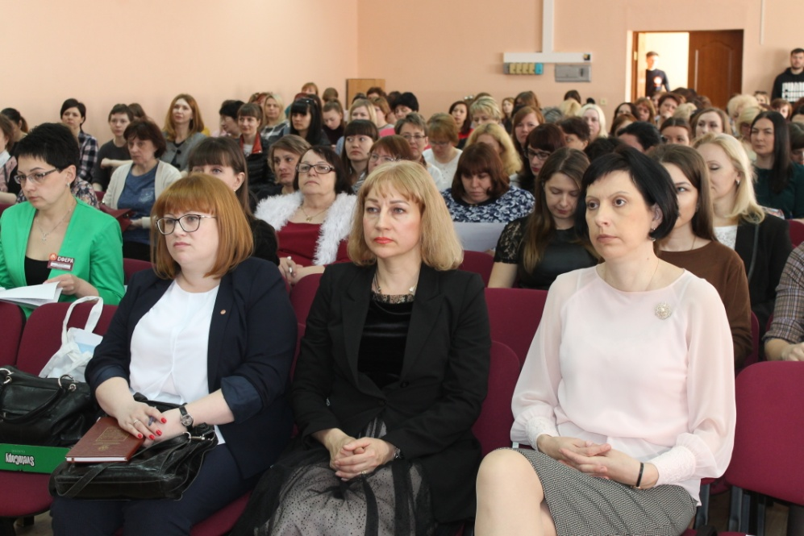
АНО «Центр психологии и развития человека «Сфера» с 2016 года при поддержке Фонда Президентских грантов
ПРОВОДИТ ЕЖЕГОДНЫЕ
НАУЧНО-ПРАКТИЧЕСКИЕ КОНФЕРЕНЦИИ.
Темой конференций всегда выносятся актуальные вопросы в коррекции аутизма, РАС и других расстройств эмоционально-волевой сферы.

Slide 3
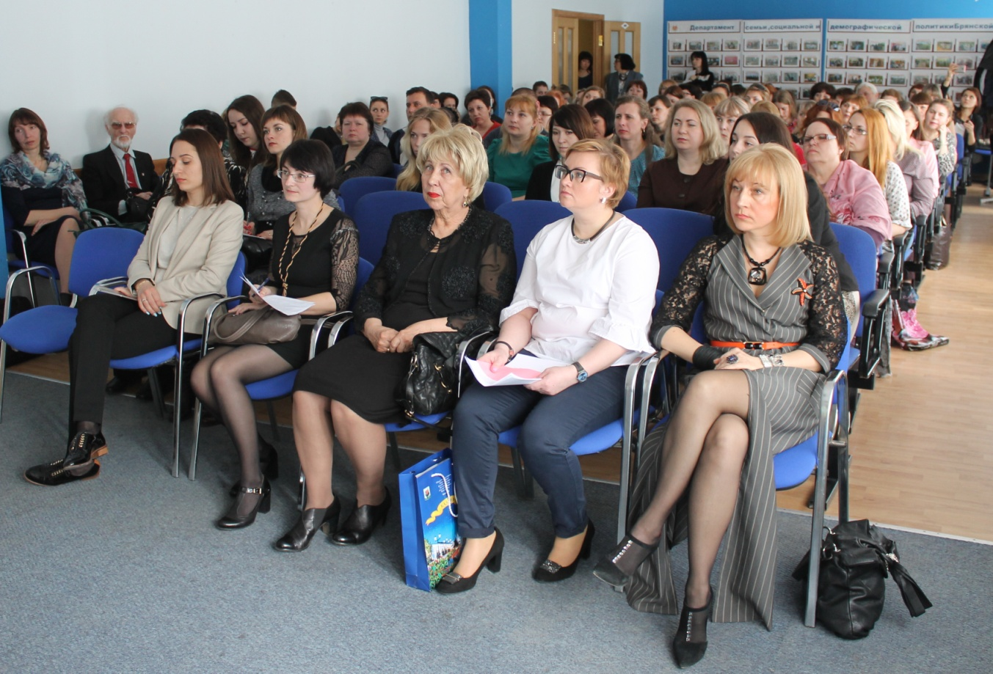
2016 г.
«Аутизм: от постановки диагноза до первых побед»

Slide 4
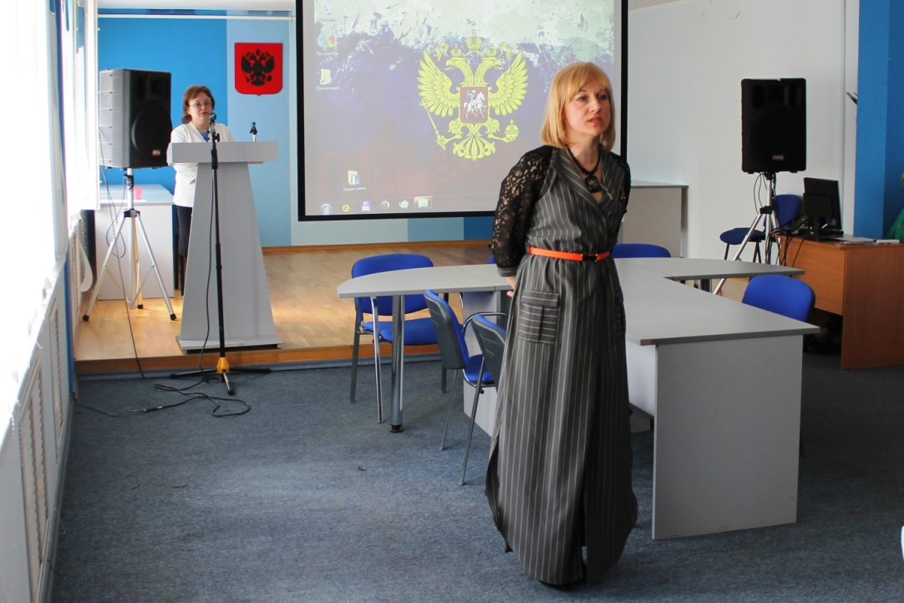
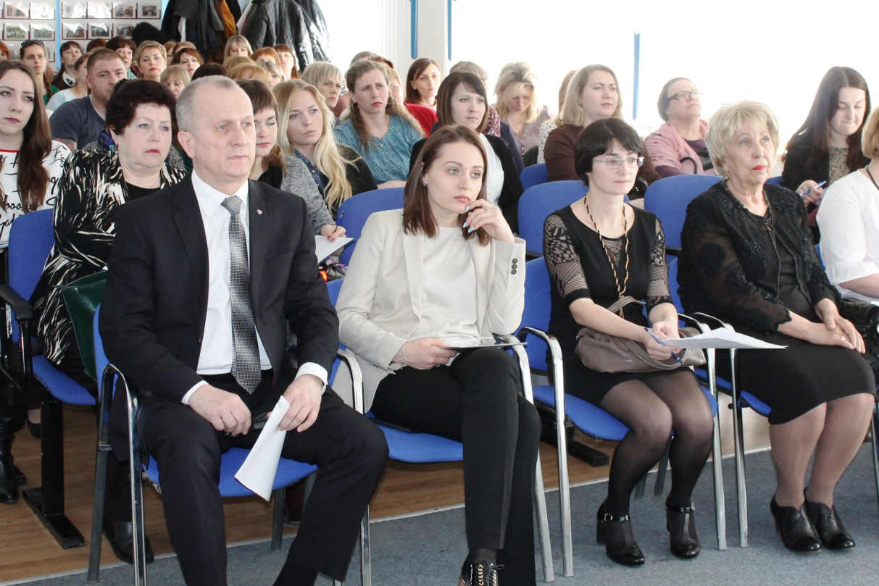
2017 г.
«Возможности двигательной терапии в коррекции нарушений развития»

Slide 5
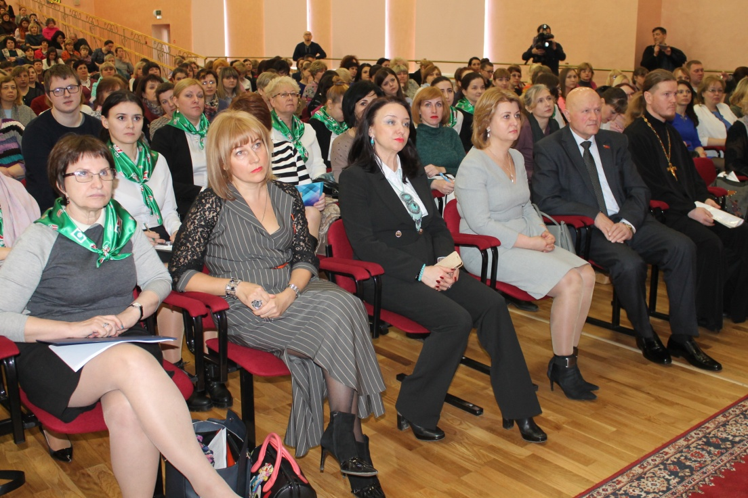
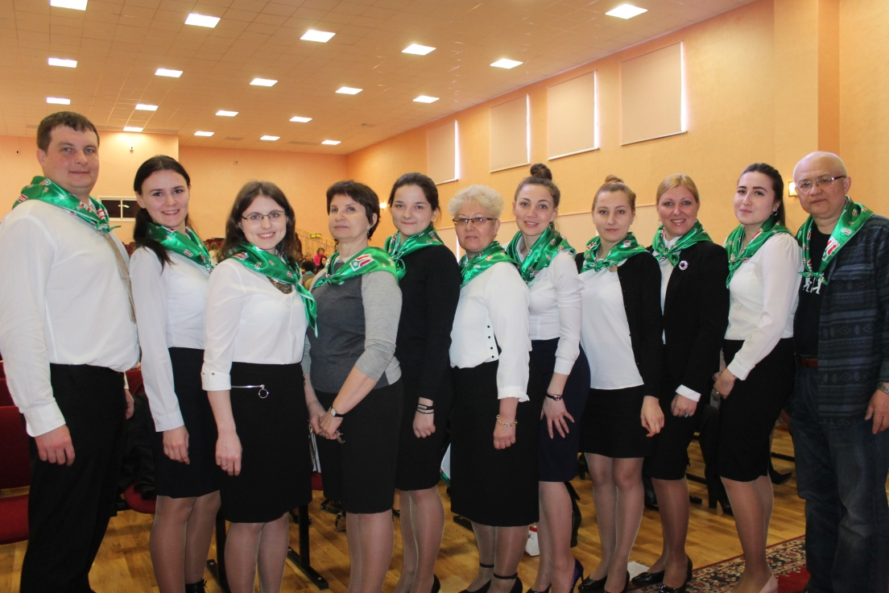
2018 г.
«Актуальные проблемы теории и практики в коррекции
и реабилитации детей с множественными нарушениями»

Slide 6

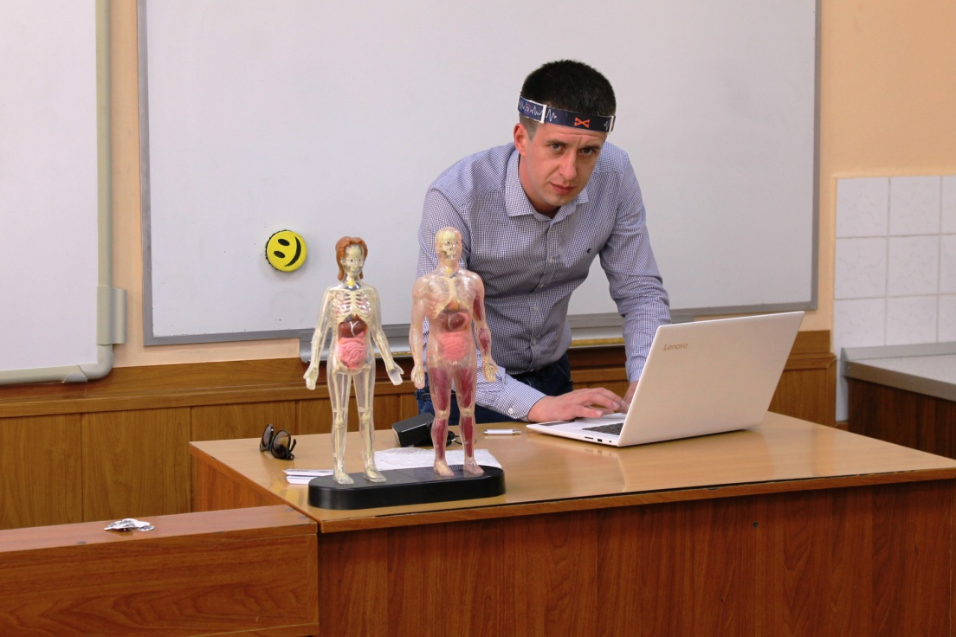
2019 г.
«Актуальные проблемы теории и практики в коррекции
и реабилитации детей с множественными нарушениями»

Slide 7
2020 г.
«Актуальные проблемы теории и практики в коррекции
и реабилитации детей с множественными нарушениями»
СПИКЕРЫ:
ВИКТОРИЯ ОСИПОВА, кандидат психологических наук, руководитель АНО «Центр психологии и развития человека «Сфера»
ИГОРЬ ЕФИМОВ, врач-невролог, врач-психиатр, врач функциональной диагностики, главный врач клиники «Доктрина», директор по внедрению новых технологий группы «Прогноз» (г. Санкт-Петербург)
ТАМАРА НОВИКОВА, заслуженный учитель РФ, кандидат экономических наук, логопед высшей категории (г. Москва)
СЕРГЕЙ ГРОМОВ, руководитель научно-технического отдела Санкт-Петербургского института междисциплинарных исследований, аспирант НИИ нормальной физиологии им. П.К. Анохина (г. Санкт-Петербург)
ЕКАТЕРИНА АНТОШКИНА, кандидат философских наук, заместитель директора по воспитательной работе БИУБ (г. Брянск)

Slide 8
СПАСИБО ЗА ВНИМАНИЕ!
г. Брянск, пр-т Ленина 63-А
E-Mail: Sfera.v32@yandex.ru
Сайт: www.sfera4you.ru

